Slide 1
স্বাগতম

Slide 2
শিক্ষক পরিচিতি
সিদ্দিক মোঃ কাওছার
সহকারি শিক্ষক
৮৭ নং কালেমাবাদ সপ্রাবি, গাবতলী, বগুড়া।

Slide 3
পাঠ পরিচিতি
শ্রেণিঃ তৃতীয়
বিষয়ঃ প্রা.বিজ্ঞান
পাঠঃ আমাদের পরিবেশ
পাঠ্যাংশঃ আমাদের চারপাশে...আমাদের পরিবেশ।

Slide 4
শিখনফল
এই পাঠ শেষে শিক্ষার্থীরা-
১.১.১- পরিবেশ কী তা বলতে পারবে।
১.২.১- পর্যবেক্ষণের মাধ্যমে পরিবেশের বিভিন্ন উপাদান যেমনঃ মাটি, পানি, বায়ু, নদ-নদী, পাহাড়, পর্বত, উদ্ভিদ, প্রাণী ইত্যাদি শনাক্ত করতে পারবে।

Slide 5
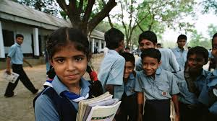
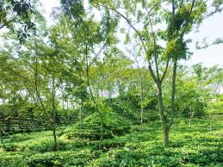
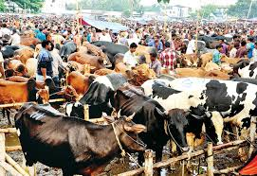
এসো আমরা কিছু ছবি দেখি
বন্ধুবান্ধব
গাছপালা
পশুপাখি

Slide 6
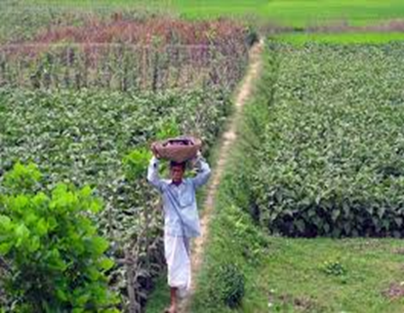
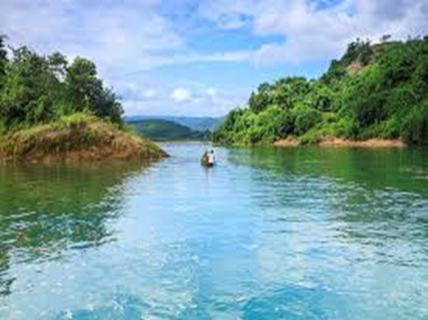
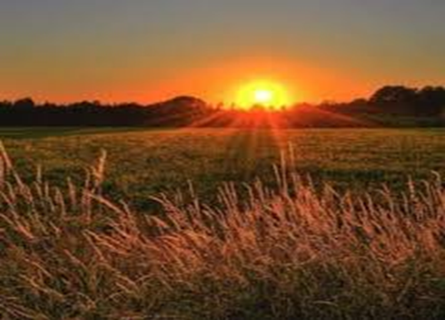
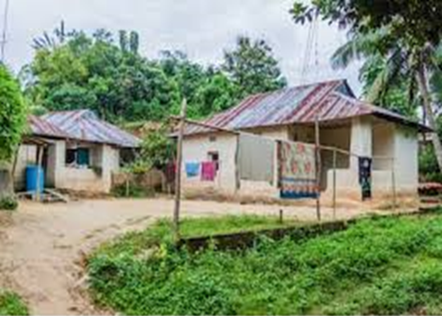
মাটি
পানি
সূর্যের আলো
ঘরবাড়ি

Slide 7
আজকের পাঠ
আমাদের পরিবেশ

Slide 8
পরিবেশ
আমাদের চারপাশে রয়েছে বন্ধুবান্ধব, গাছপালা, পশুপাখি, মাটি, পানি, বায়ু, সূর্যের আলো, ঘরবাড়ি ইত্যাদি। চারপাশের এসব কিছু মিলেই তৈরি হয়েছে আমাদের পরিবেশ।

Slide 9
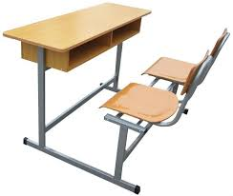
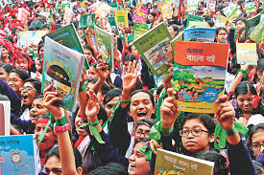
আরও কিছু ছবি দেখি
চেয়ার
বই
খাতা

Slide 10
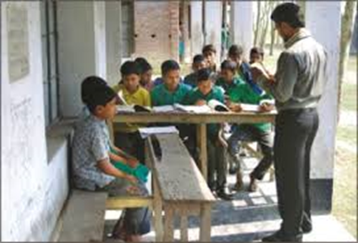
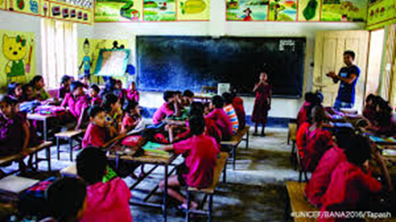
শিক্ষক
সহপাঠী
বন্ধুবান্ধব

Slide 11
সারসংক্ষেপ
নানা রকমের জিনিস আমাদের চারদিক ঘিরে রেখেছে। শ্রেণিকক্ষে চেয়ার, টেবিল, বই, খাতা এবং তোমার শিক্ষক ও সহপাঠীরা রয়েছে। মাঠে রয়েছে গাছপালা, গরু-ছাগল,মাটি, পানি বায়ু, সূর্যের আলো ইত্যাদি। এই সবকিছু নিয়েই আমাদের পরিবেশ।

Slide 12
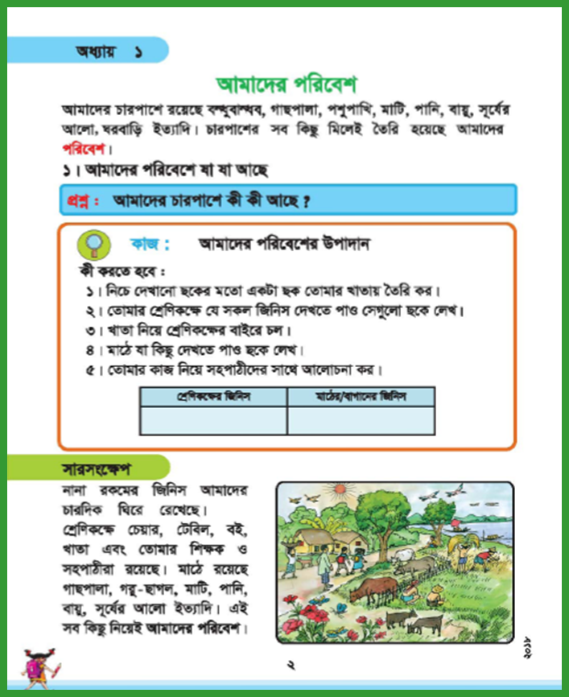
পাঠ্যবই সংযোগ
পাঠ্য বইযের ২ নং পৃষ্টা বের কর

Slide 13
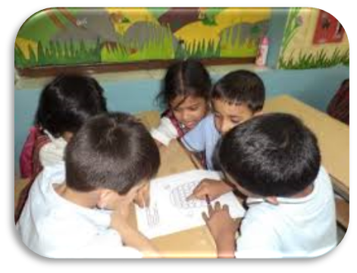
দলীয় কাজ
দল- ১
শ্রেণিকক্ষের পরিবেশের পাঁচটি উপাদানের নাম লিখ।
দল- ২
মাঠের পরিবেশের পাঁচটি উপাদানের নাম লিখ।

Slide 14
মূল্যায়ন
নিচের প্রশ্নগুলোর উত্তর লেখঃ
১। পরিবেশ কী?
২। মাঠের পরিবেশের ৫টি উপাদানের নাম লেখ।
৩। শ্রেণীকক্ষের পরিবেশের ৫টি উপাদানের নাম লেখ।

Slide 15
পরিকল্পিত কাজ
তোমাদের বাড়ীর আশেপাশে পরিবেশের কী কী উপাদান পাওয়া যায় তা ৫ টি বাক্যে লিখে আনবে।

Slide 16
সকলকে
ধন্যবাদ
ঘরে থাকি, সুস্থ থাকি।

